Slide 1

PicStorm приложение для просмотра и публикации фотографий
새
매
Выполнили:
Скофенко Кирилл
Закаблуков Егор
Баркалов Евгений

Slide 2
Наша команда
Баркалов Евгений
Закаблуков Егор
Documentation Testing
Design Frontend
Скофенко Кирилл
Teamlead Backend
2

Slide 3

Цели
Создание платформы для публикации своих фотографий
Обеспечение возможности просмотра фотографий на основе выбора пользователя
Предоставление возможности пользователям получать реакции на свои публикации
3

Slide 4
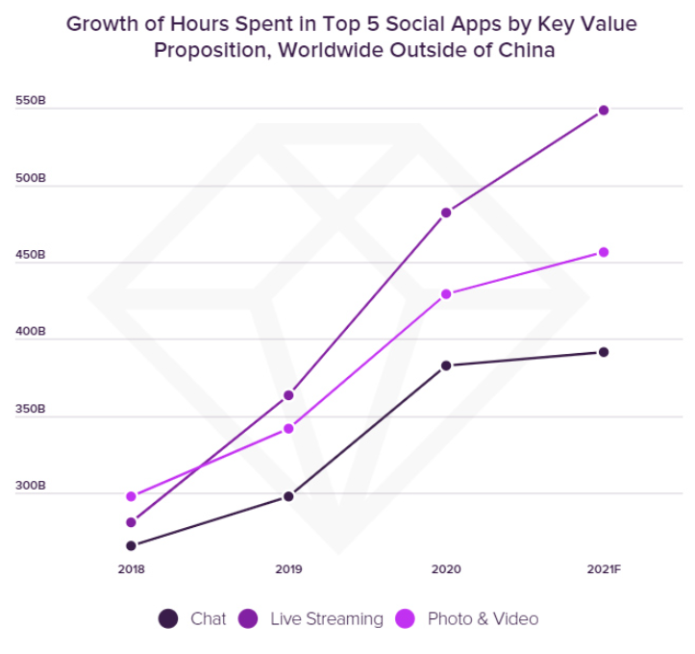
Актуальность проекта
4

Slide 5
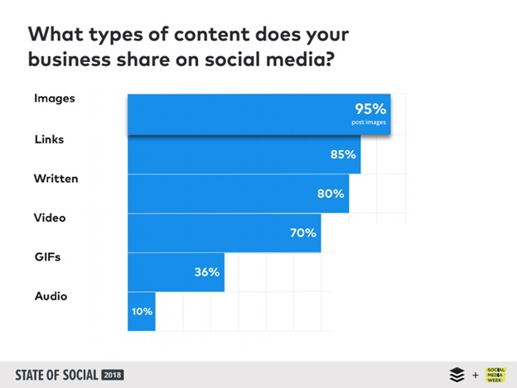
Актуальность проекта
5

Slide 6
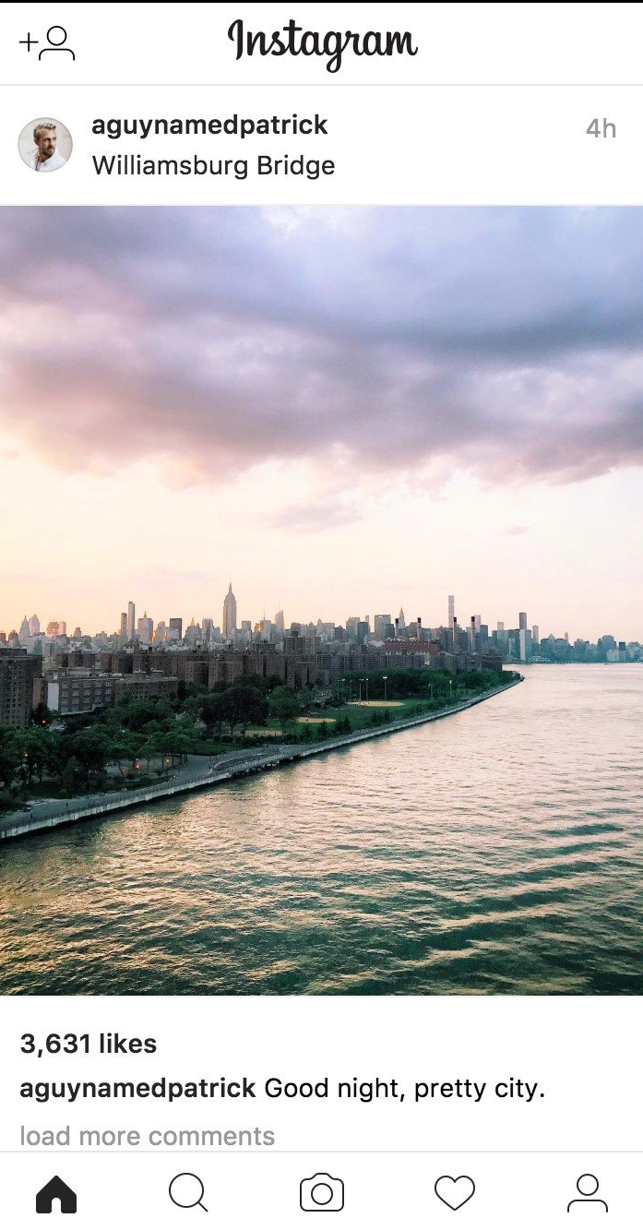
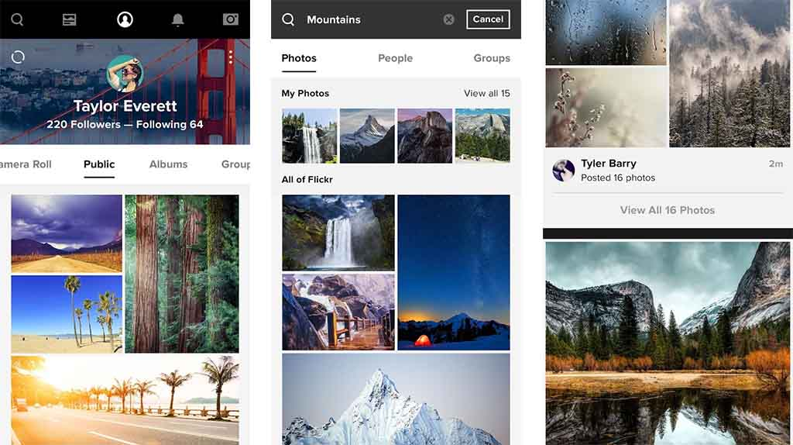
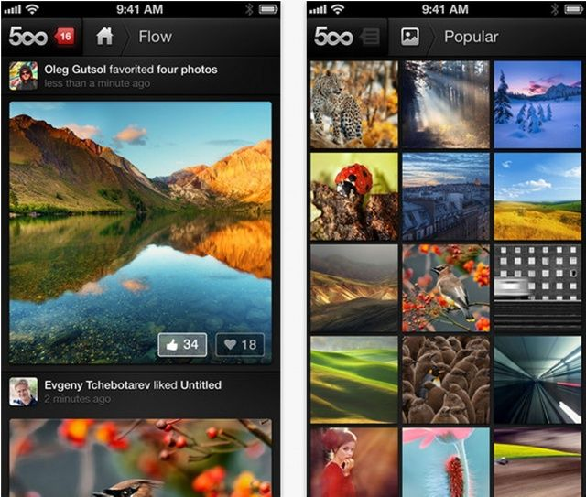
Аналоги
01
02
03
Instagram
Flickr
500px
6

Slide 7
Преимущества
Бесплатное использование
Возможность создания собственной коллекции изображений
Различные фильтры для поиска фотографий по тематике
Недостатки
Недоступны на территории Российской Федерации
Ограниченное пространство хранения
Реклама
7

Slide 8
Средства реализации
Серверная часть :
Язык программирования Java
JDK 17
Система автоматизации сборки проектов Apache Maven
Фреймворк Spring Boot
СУБД PostgreSQL
Yandex Object Storage
Клиентская часть :
Язык программирования Kotlin
Android SDK 32
Система автоматизации сборки проектов Gradle
8

Slide 9
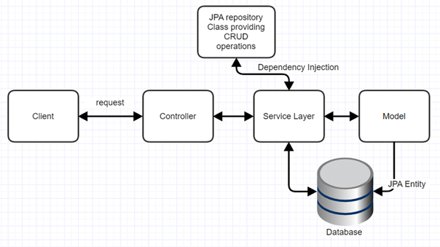
Архитектура серверной части
9

Slide 10
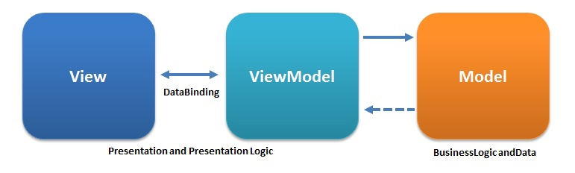
Архитектура клиентской части
10

Slide 11
Группы пользователей
다
Неавторизованные пользователи
Авторизованные пользователи
Администраторы
Главный администратор
11

Slide 12
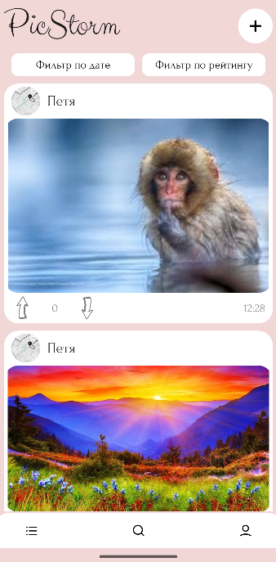
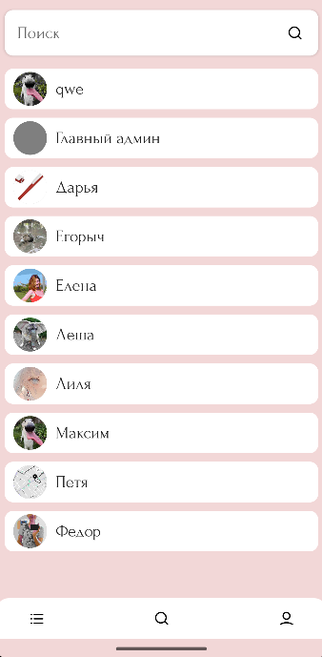
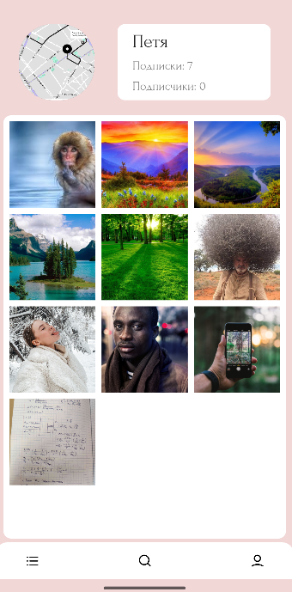
Сценарий неавторизованного пользователя
12

Slide 13
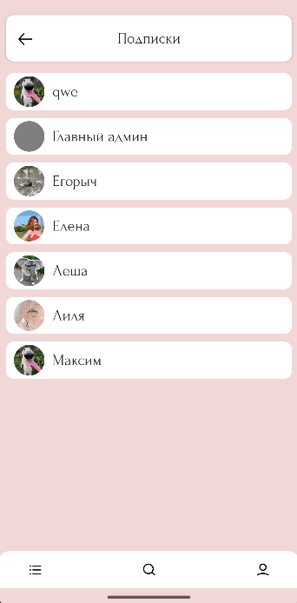
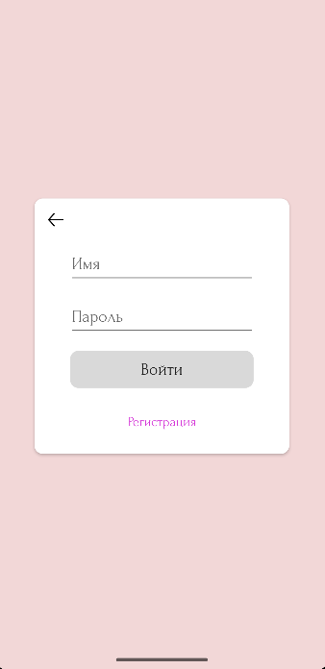
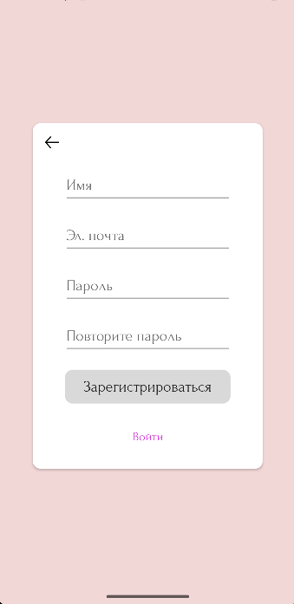
13

Slide 14
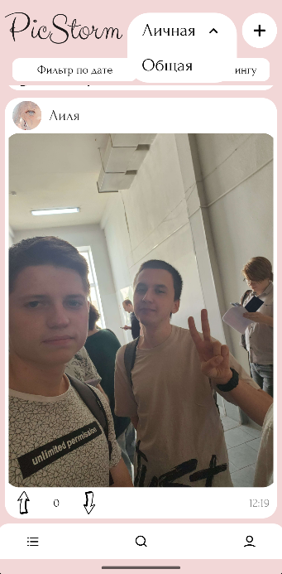
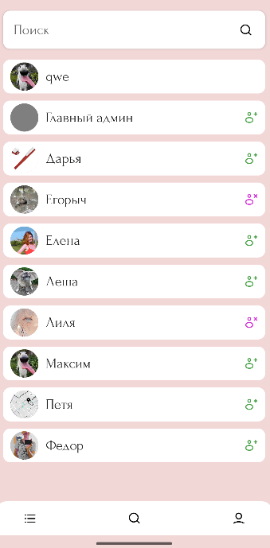
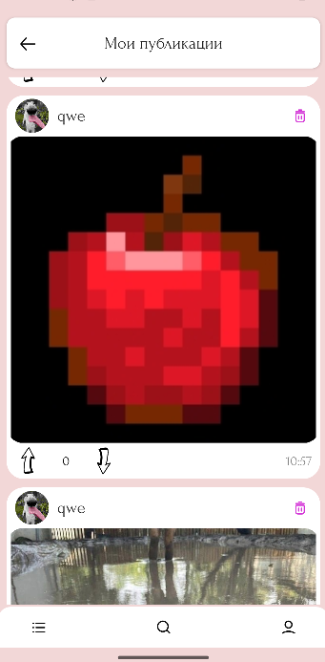
Сценарий авторизованного пользователя
14

Slide 15
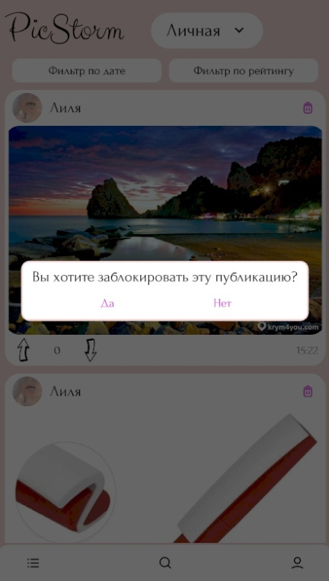
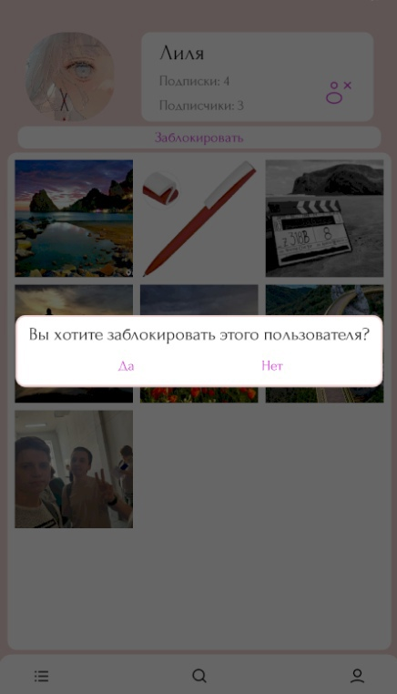
Сценарий администратора
15

Slide 16
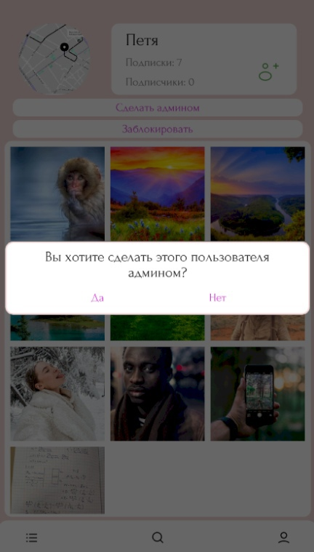
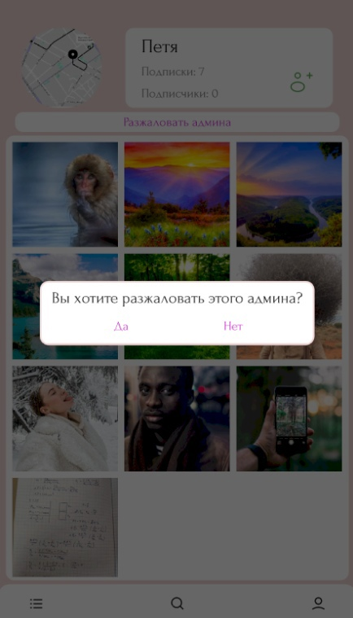
Сценарий главного администратора
16

Slide 17
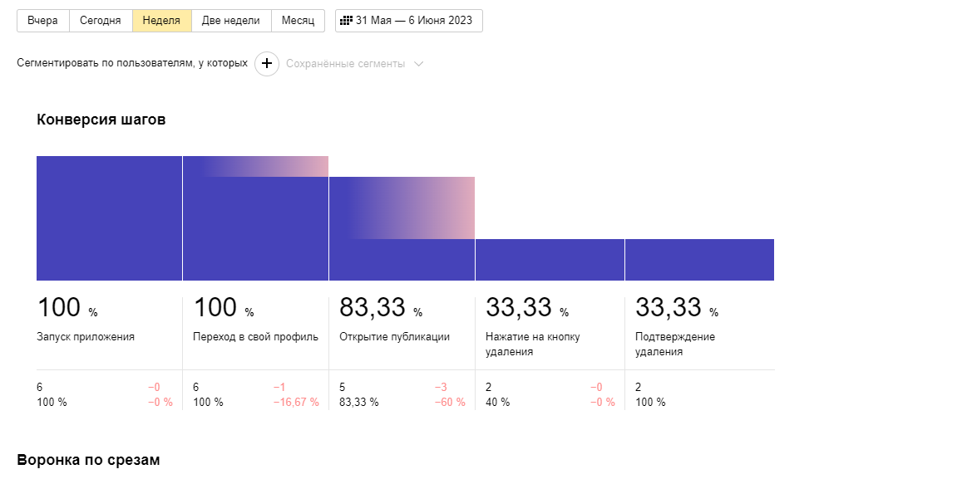
Воронки конверсии
Удаление фото из своего профиля
17

Slide 18
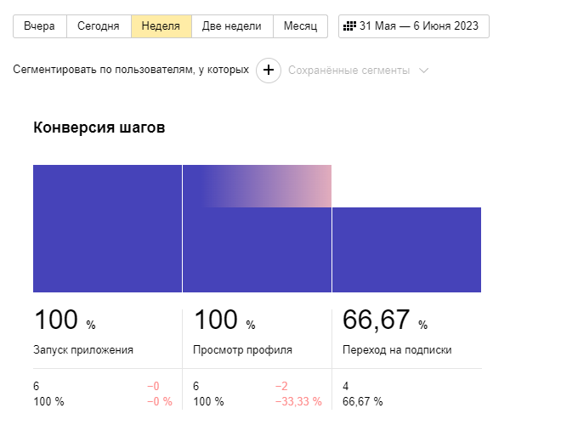
Воронки конверсии
Просмотр подписок другого пользователя
18

Slide 19
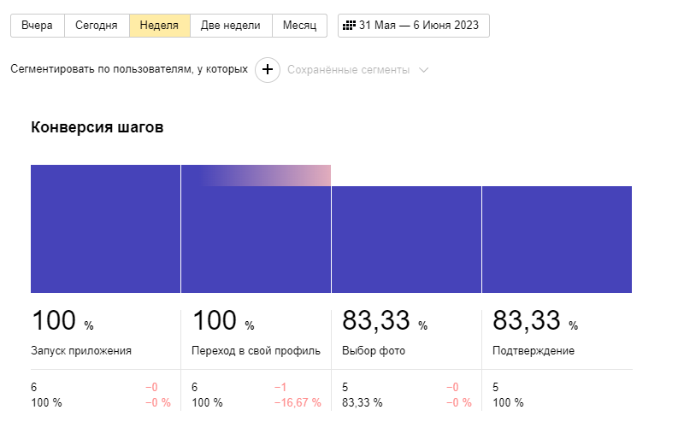
Воронки конверсии
Загрузка фото из профиля
19

Slide 20
Заключение
Создали платформу для публикации своих фотографий
Обеспечили возможность просмотра фотографий на основе выбора пользователя
Предоставили возможность пользователем получать реакции на свои публикации
20

Slide 21
PicStorm приложение для просмотра и публикации фотографий
새
매
Контакты:
eubarkalov@mail.ru
kirill.skofenko@yandex.ru
e.zakablukov@yandex.ru
21

